Slide 1
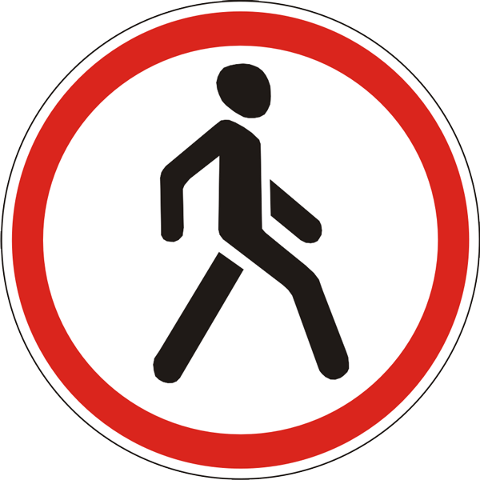
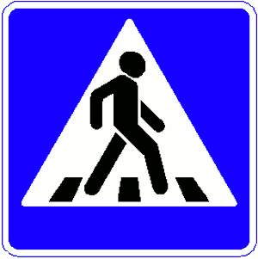
«Безопасность на дороге.» 2 часть
МАДОУ «Детский сад №36»
Воспитатель Санюк Ольга Вячеславовна

Slide 2
Здесь, на посту, в любое время, Дежурит ловкий постовой, Он управляет сразу всеми,
Кто перед ним на мостовой. Никто на свете так не может Одним движением руки Остановить поток прохожих И пропустить грузовики. С. Михалков
Раздел : Регулировщик

Slide 3
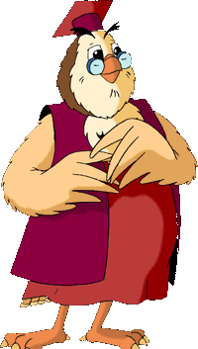

Slide 6
Блок заданий:
«Кто ты на дороге?
Ты – пешеход!»
Закрепление
материала

Slide 7
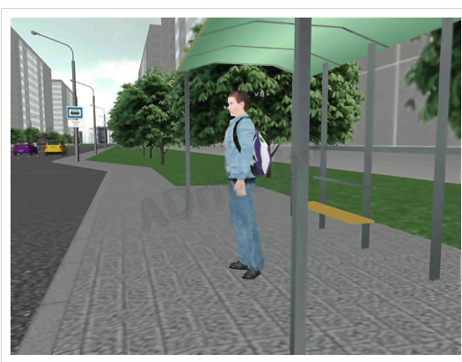
Ты стоишь на автобусной остановке. Кем ты являешься?
ПРАВИЛЬНО
НЕПРАВИЛЬНО
Участником дорожного движения
Сторонним наблюдателем

Slide 8
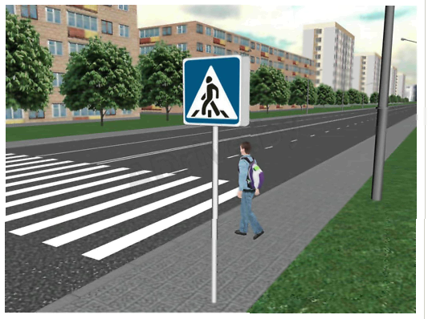
Рано утром ты один на дороге. Необходимо ли соблюдать Правила дорожного движения?
ПРАВИЛЬНО
НЕПРАВИЛЬНО
Да
Нет

Slide 9
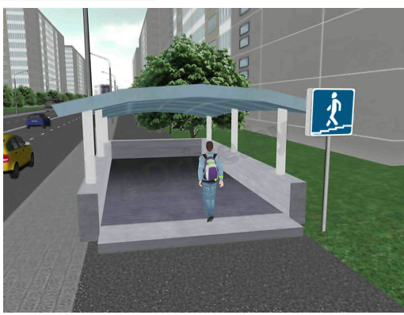
Переходя на другую сторону по подземному переходу, являешься ли ты пешеходом?
ПРАВИЛЬНО
НЕПРАВИЛЬНО
Да
Нет

Slide 10
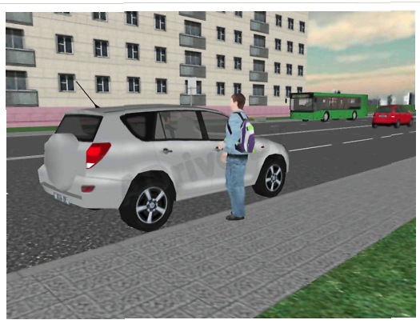
Садясь в легковой автомобиль, ты становишься:
ПРАВИЛЬНО
НЕПРАВИЛЬНО
Пассажиром
Пешеходом

Slide 11
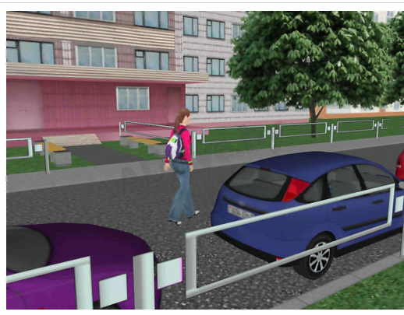
Разрешено ли ходить по проезжей части дороги во дворах?
ПРАВИЛЬНО
НЕПРАВИЛЬНО
Да ,разрешено, не препятствуя движению автомобилей
Нет, запрещено

Slide 12
Блок заданий:
«Дорожные знаки!»

Slide 13
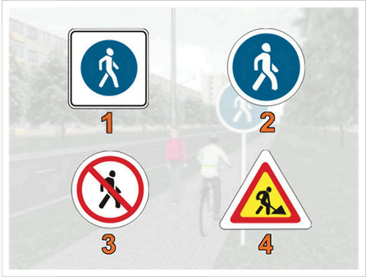
Какой дорожный знак называется «Пешеходная дорожка»?
ПРАВИЛЬНО
НЕПРАВИЛЬНО
НЕПРАВИЛЬНО
НЕПРАВИЛЬНО
Знак 1
Знак 2
Знак 3
Знак 4

Slide 14
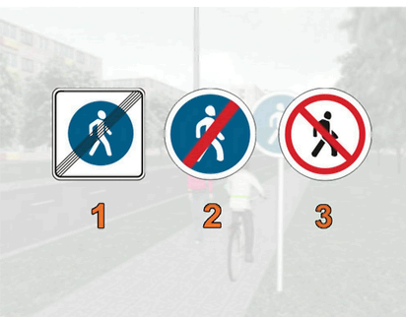
Какой дорожный знак запрещает движение пешеходов?
ПРАВИЛЬНО
НЕПРАВИЛЬНО
НЕПРАВИЛЬНО
Знак 1
Знак 2
Знак 3

Slide 15
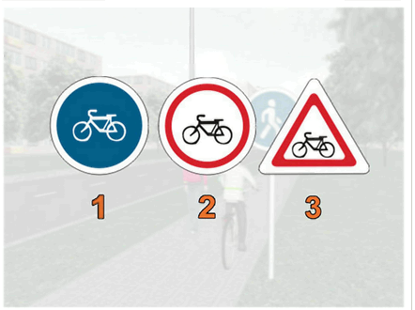
Какой дорожный знак запрещает движение велосипедистов?
ПРАВИЛЬНО
НЕПРАВИЛЬНО
НЕПРАВИЛЬНО
Знак 1
Знак 2
Знак 3

Slide 16
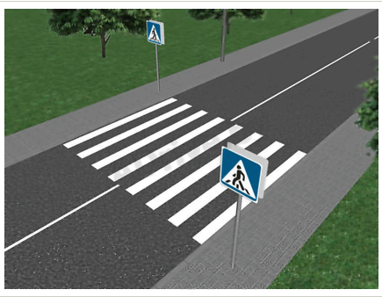
Что обозначает дорожная разметка?
ПРАВИЛЬНО
НЕПРАВИЛЬНО
НЕПРАВИЛЬНО
Нерегулируемый пешеходный переход повышенной опасности.
Пешеходный переход оборудованный дорожными светофорами
Нерегулируемый пешеходный переход.

Slide 17
РЕКОМЕНДАЦИИ ЮНОМУ ПЕШЕХОДУ!!!
Переходить проезжую часть дороги только по пешеходному переходу, а если на перекрестке имеется светофор, то только на разрешающий, зеленый, его сигнал
Перед выходом на проезжую часть остановиться для наблюдения за дорогой и ни в коем случае не перебегать через нее, не убедившись в своей безопасности;
НЕ играть вблизи проезжей части, непосредственно на ней, а также на остановочных пунктах общественного транспорта;
НЕ выходить на проезжую часть из-за стоящего автомобиля или других препятствий, ограничивающих видимость;
НЕ переходить проезжую часть перед близко движущимся автомобилем, автобусом.

Slide 18
Источники
http://s.pikabu.ru/images/big_size_comm/2012-12_6/13565395797213.jpg
http://kidslife.ru/images/stories/skazki/skazki_na_noch/pro_medvedya.jpg
http://img0.liveinternet.ru/images/attach/c/4/80/198/80198700_large_ezhik5.png
http://funforkids.ru/pictures/card_animals/animal04.jpg
http://f.musiczona.net/_dr/6/58895975.png
http://img1.liveinternet.ru/images/attach/c/2/72/966/72966631_24866c8143ae_1024x768.png
http://copypast.ru/uploads/posts/1365488636_33282016.jpg
http://intellect26.ru/media/k2/items/cache/8ee107fb8e11fa27c5eb0c84c03d7dff_L.jpg
http://www.spielzeug-guenstig.de/images/bilderbullyland/b63608_1_lupe.jpg
http://www.otoys.ru/picturesNew/papo/PAP-50065_4.jpg
http://www.middleburgonline.com/graphics/slight.png
http://davidovo.caduk.ru/images/risunok1.png
http://3.bp.blogspot.com/-4fagYCnmy6g/T4bHaSRgkAI/AAAAAAAABGM/wt88IQOR4i8/s1600/54419583_belochka.jpg
http://lib.znate.ru/pars_docs/refs/29/28153/28153_html_m66f1a337.jpg
http://www.look.com.ua/pic/201210/1400x1050/look.com.ua-57252.jpg
http://media.aknet.kg/uploads/posts/2011-03/1301137432_pa_frog_1280.jpg
http://hq-wallpapers.ru/wallpapers/12/hq-wallpapers_ru_abstraction3d_59049_1280x1024.jpg

